Slide 1
병합된 파일 목록:
- B동 202-1호 수장공사(석고보드들뜸보수) 작업요청서.ppt
- B동 202-5호 수장공사(버티칼교체,석고보드들뜸) 작업요청서.ppt
- B동 203-1호 수장공사(석고보드들뜸, 문끌림-방문,화장실문) 작업요청서.ppt
- B동 204-2호 수장공사(문끌림, 디지털도어락교체) 작업요청서.ppt
- B동 301-6호 수장공사(문끌림-화장실문) 작업요청서.ppt
- B동 402-2호 수장공사 작업요청서.ppt

Slide 2
B동 202-1호 수장공사 작업의뢰서
2025. 11. 05
유앤미시스템

Slide 3
B동 202-1호 수장공사 작업의뢰서
1. 공 사 명 : B동 202-1호 수장공사 작업의뢰
2. 공사요청일 : 2025년 11월 05일
3. 공사의뢰자 : 유앤미시스템 남해원 소장
4. 완료요청일 : 년 월 일
5. 입주예정일 : 년 월 일
6. 공 사 내 용 : 부분 도배(화장실문옆 벽-찢어짐), 화장실문옆 석고보드 들뜸보수, 보수 공사 요함
상기 공사에 대한 공사요청을 에스앤아이 코퍼레이션에게 요청 드리오니 수장공사를 완료해 주실 것을 요청 드립니다.
의 뢰 사 진

Slide 4
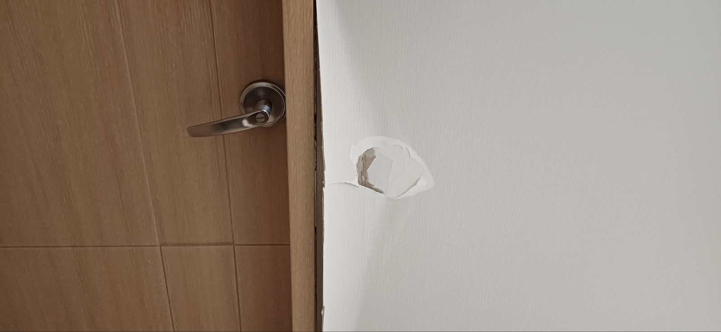
도배(벽-찢어짐)

Slide 5
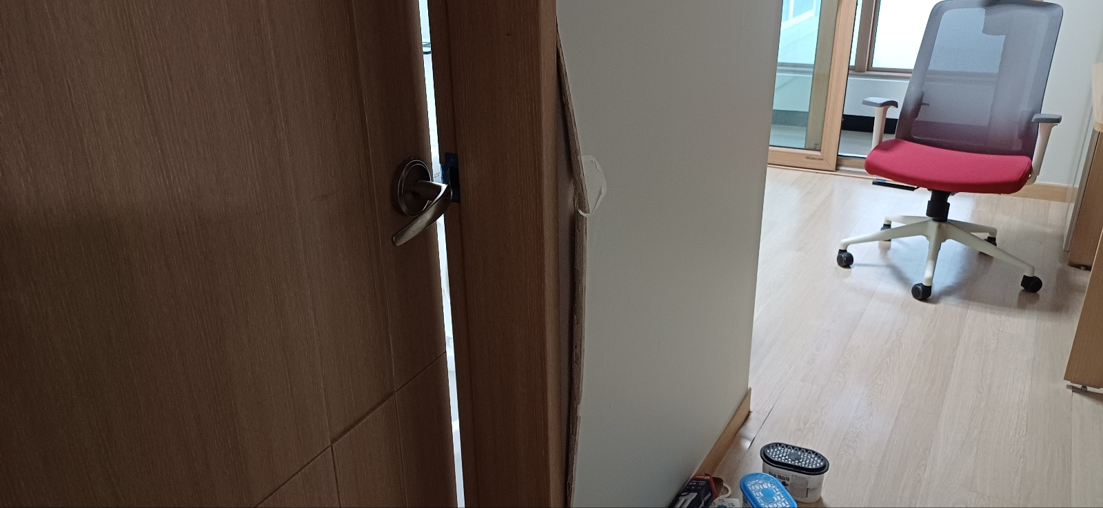
화장실문옆 석고보드 들뜸보수

Slide 6
B동 202-5호 수장공사 작업의뢰서
2025. 11. 05
유앤미시스템

Slide 7
B동 202-5호 수장공사 작업의뢰서
1. 공 사 명 : B동 202-5호 수장공사 작업의뢰
2. 공사요청일 : 2025년 11월 05일
3. 공사의뢰자 : 유앤미시스템 남해원 소장
4. 완료요청일 : 년 월 일
5. 입주예정일 : 년 월 일
6. 공 사 내 용 : 부분 도배(벽-얼룩짐), 버티칼 교체, 화장실 문틀옆 석고보드 들뜸 보수 또는 교체, 보수 공사 요함
상기 공사에 대한 공사요청을 에스앤아이 코퍼레이션에게 요청 드리오니 수장공사를 완료해 주실 것을 요청 드립니다.
의 뢰 사 진

Slide 8
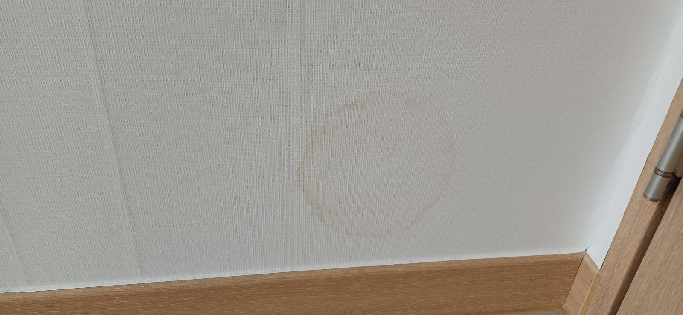
도배(벽-얼룩짐)

Slide 9
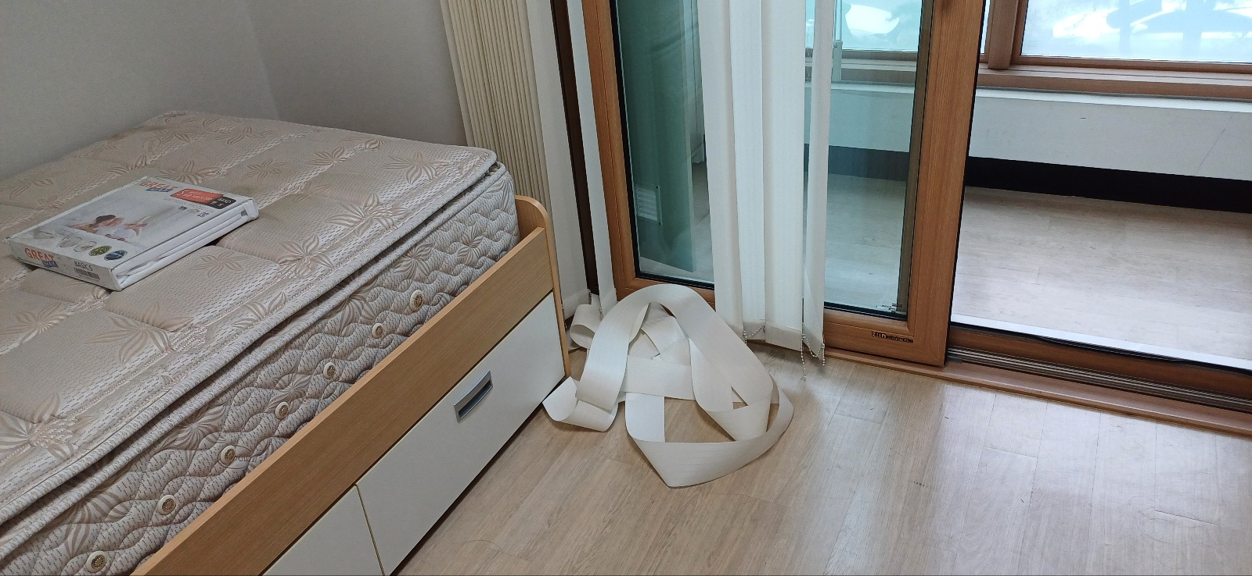
버티칼 교체

Slide 10
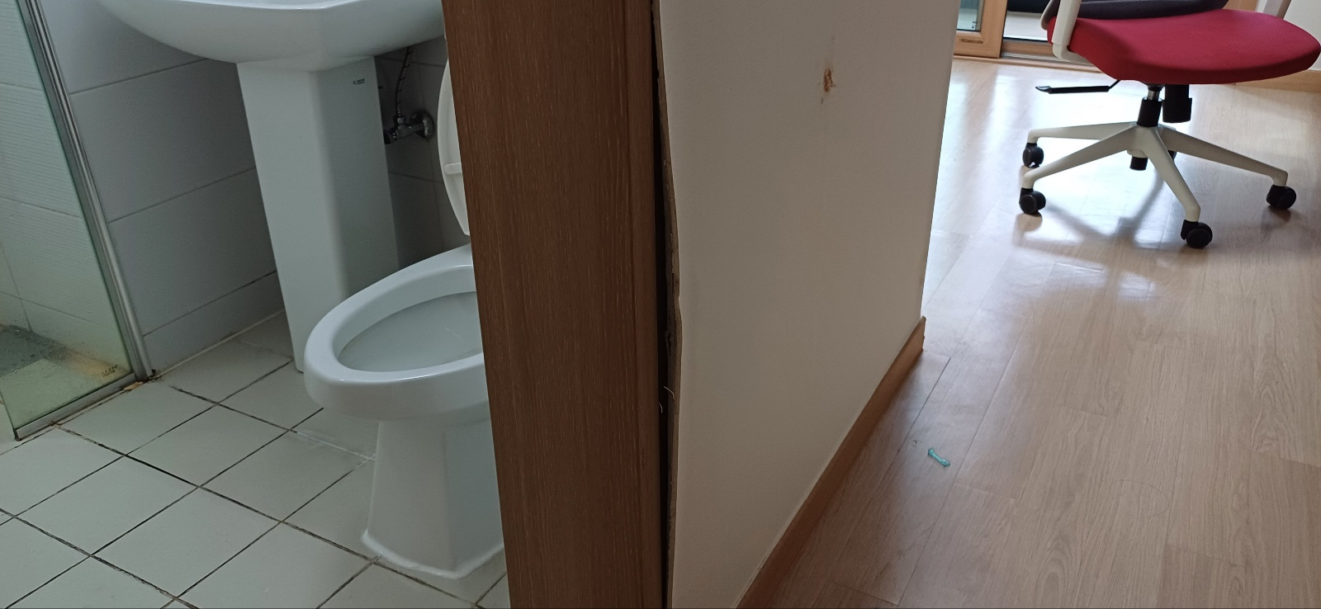
화장실 문틀옆 석고보드 들뜸 보수 또는 교체

Slide 11
B동 203-1호 수장공사 작업의뢰서
2025. 11. 05
유앤미시스템

Slide 12
B동 203-1호 수장공사 작업의뢰서
1. 공 사 명 : B동 203-1호 수장공사 작업의뢰
2. 공사요청일 : 2025년 11월 05일
3. 공사의뢰자 : 유앤미시스템 남해원 소장
4. 완료요청일 : 년 월 일
5. 입주예정일 : 년 월 일
6. 공 사 내 용 : 부분 도배(벽-얼룩짐), 화장실문옆 석고보드 들뜸보수, 문끌림-2개(방문,화장실문), 보수 공사 요함
상기 공사에 대한 공사요청을 에스앤아이 코퍼레이션에게 요청 드리오니 수장공사를 완료해 주실 것을 요청 드립니다.
의 뢰 사 진

Slide 13

도배(벽-얼룩짐)

Slide 14
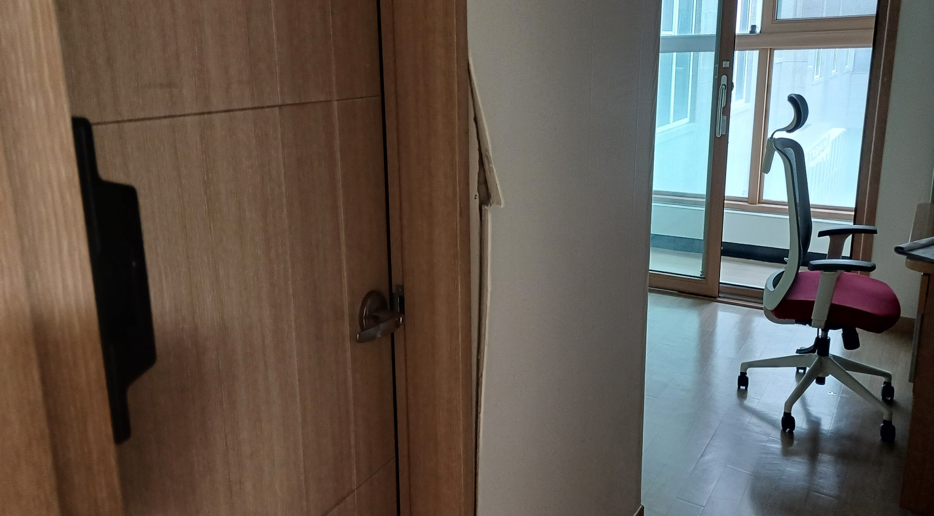
화장실문옆 석고보드 들뜸보수

Slide 15
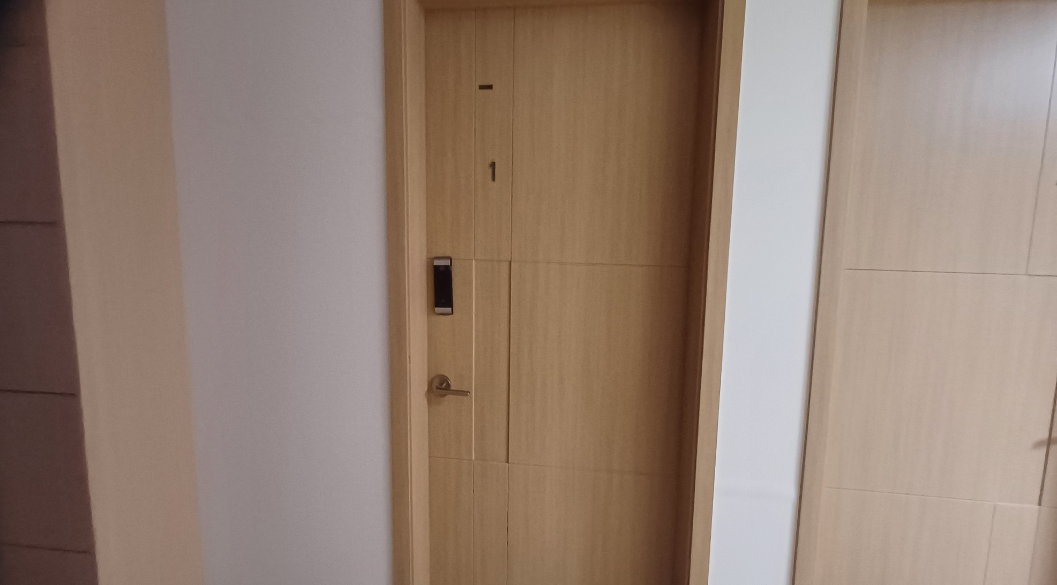
문끌림-2개(방문,화장실문)

Slide 16
B동 204-2호 수장공사 작업의뢰서
2025. 11. 05
유앤미시스템

Slide 17
B동 204-2호 수장공사 작업의뢰서
1. 공 사 명 : B동 204-2호 수장공사 작업의뢰
2. 공사요청일 : 2025년 11월 05일
3. 공사의뢰자 : 유앤미시스템 남해원 소장
4. 완료요청일 : 년 월 일
5. 입주예정일 : 년 월 일
6. 공 사 내 용 : 부분 도배(벽-찢어짐), 벽체 단열재 들뜸 재시공, 디지털도어락(게이트맨-비에나)고장으로 교체,
문끌림-2개(방문, 화장실문), 보수공사 요함
상기 공사에 대한 공사요청을 에스앤아이 코퍼레이션에 요청 드리오니 수장공사를 완료해 주실 것을 요청 드립니다.
의 뢰 사 진

Slide 18

도배(벽-찢어짐)

Slide 19

벽체 단열재 들뜸 재시공

Slide 20
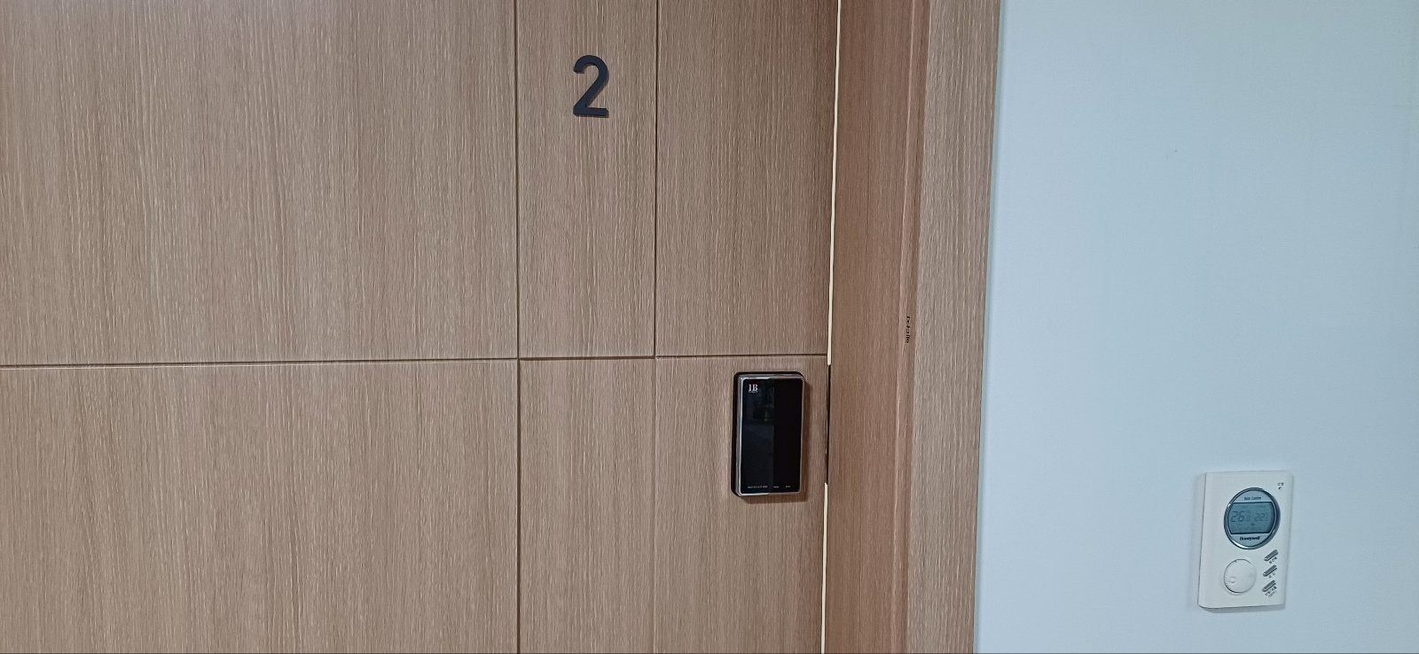
디지털도어락(게이트맨-비에나)고장으로 교체

Slide 21
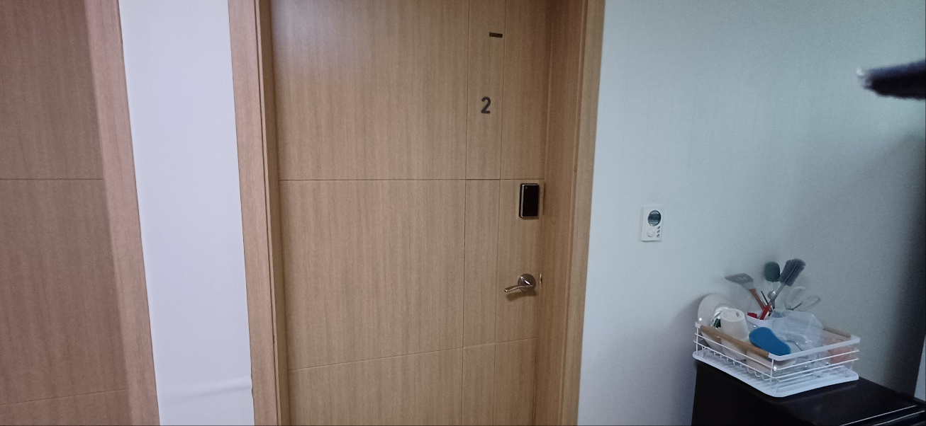
문끌림-2개(방문, 화장실문)

Slide 22
B동 301-6호 수장공사 작업의뢰서
2025. 11. 11
유앤미시스템

Slide 23
B동 301-6호 수장공사 작업의뢰서
1. 공 사 명 : B동 301-6호 수장공사 작업의뢰
2. 공사요청일 : 2025년 11월 11일
3. 공사의뢰자 : 유앤미시스템 남해원 소장
4. 완료요청일 : 년 월 일
5. 입주예정일 : 년 월 일
6. 공 사 내 용 : 도배(벽-얼룩짐), 문끌림-1개(화장실문), 보수 공사 요함
상기 공사에 대한 공사요청을 에스앤아이 코퍼레이션에게 요청 드리오니 수장공사를 완료해 주실 것을 요청 드립니다.
의 뢰 사 진

Slide 24
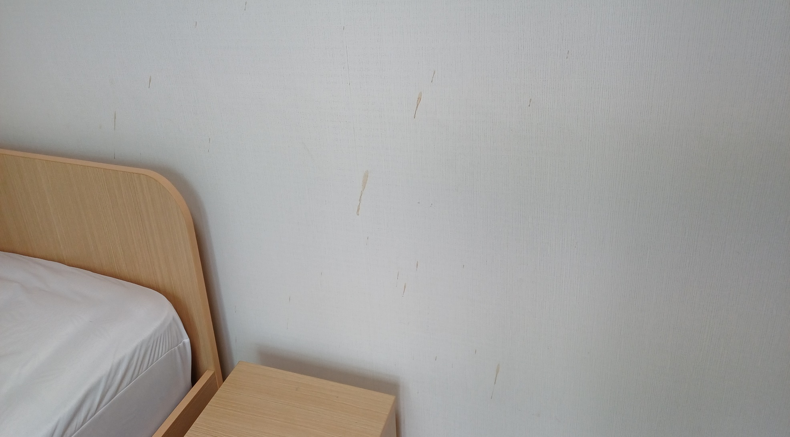
도배(벽-얼룩짐)

Slide 25
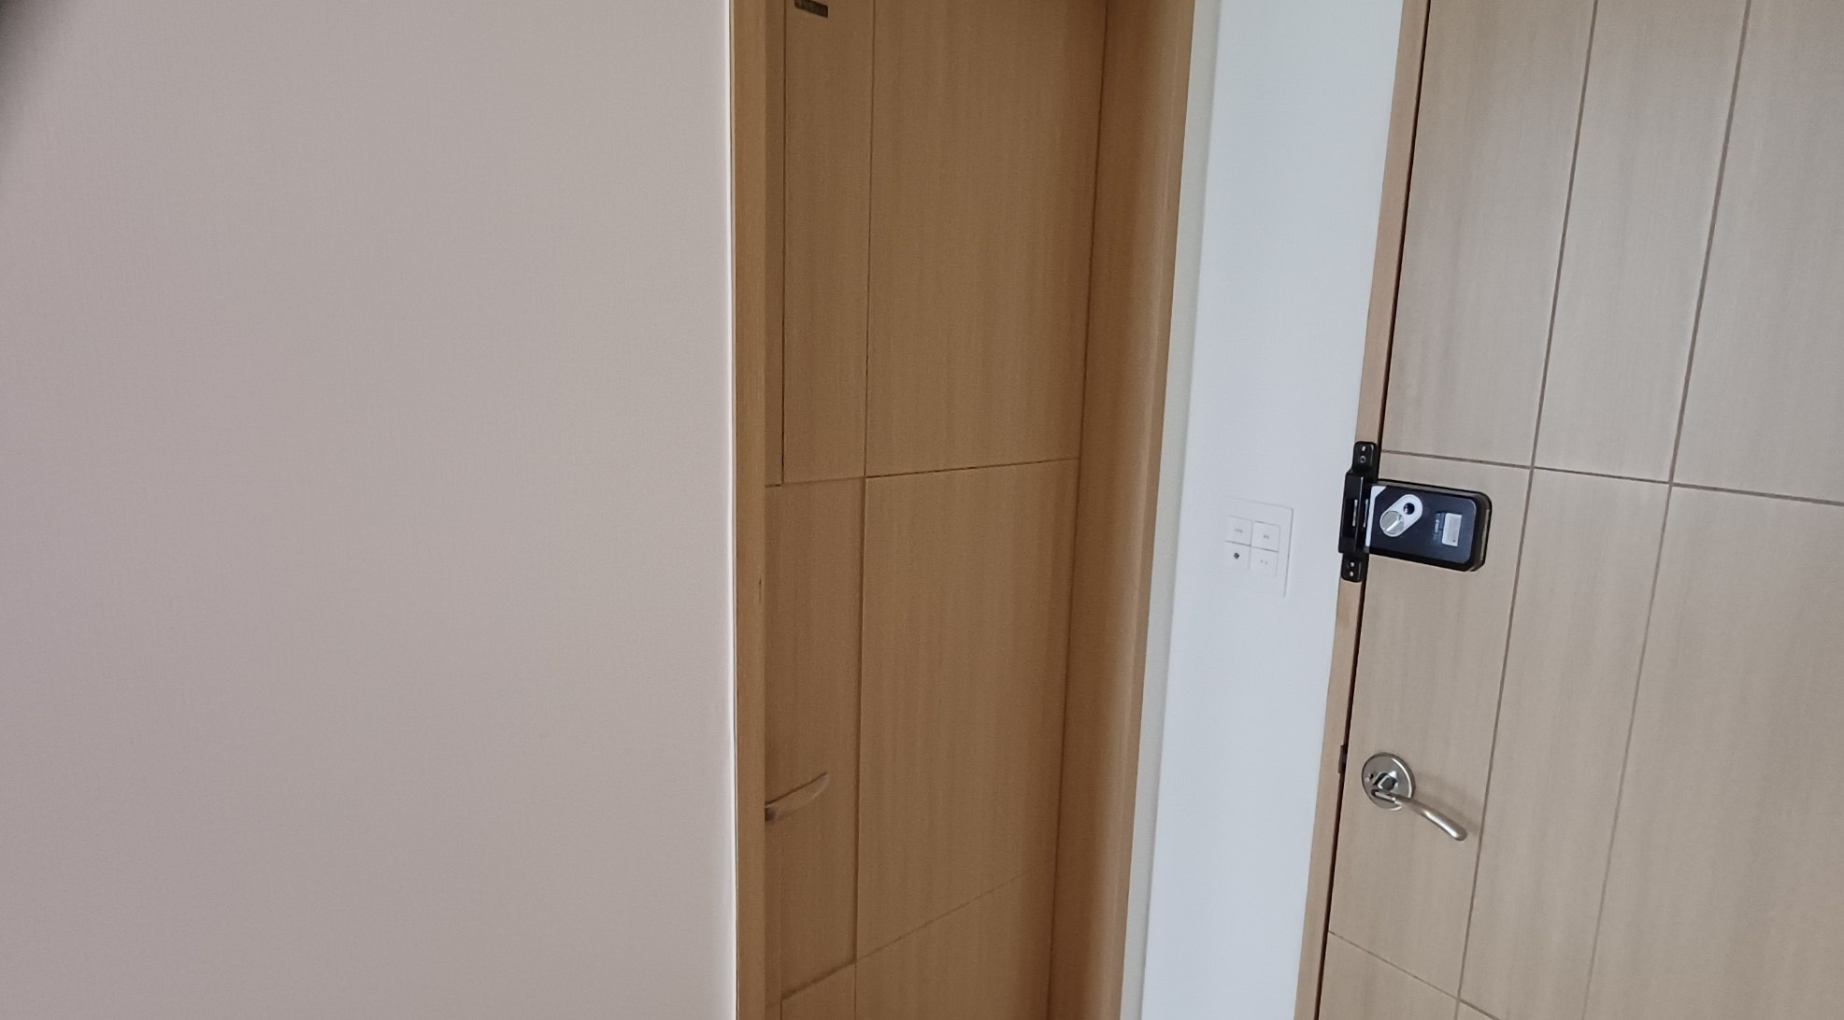
문끌림-1개(화장실문)

Slide 26
B동 402-2호 수장공사 작업의뢰서
2025. 11. 11
유앤미시스템

Slide 27
B동 402-2호 수장공사 작업의뢰서
1. 공 사 명 : B동 402-2호 수장공사 작업의뢰
2. 공사요청일 : 2025년 11월 11일
3. 공사의뢰자 : 유앤미시스템 남해원 소장
4. 완료요청일 : 년 월 일
5. 입주예정일 : 년 월 일
6. 공 사 내 용 : 도배(벽-얼룩짐), 보수 공사 요함
상기 공사에 대한 공사요청을 에스앤아이 코퍼레이션에게 요청 드리오니 수장공사를 완료해 주실 것을 요청 드립니다.
의 뢰 사 진

Slide 28
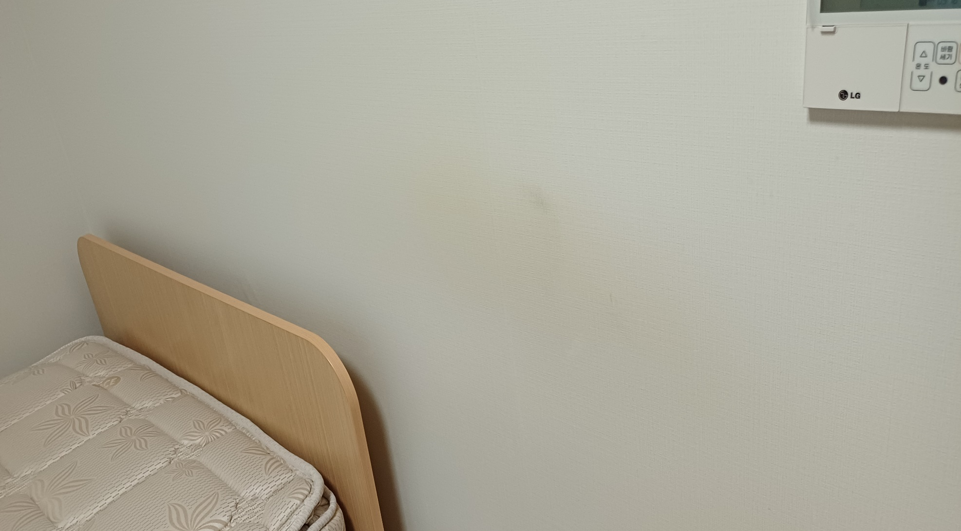
도배(벽-얼룩짐)

